Slide 1
BETAGRAMM2
Von
Till Strasser,
Raksana Ravichandran,
Louis Widmer

Slide 2

Vorbereitung

Slide 3

Idee

Slide 4
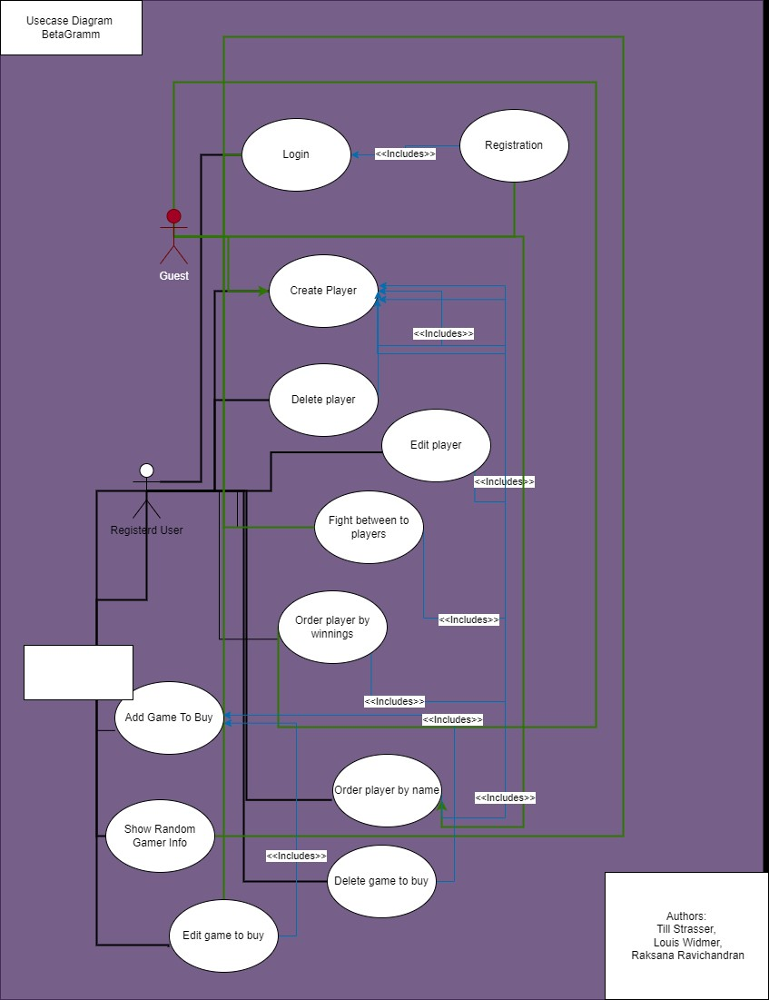
Use cases

Slide 5






Vorkenntnisse

Slide 6

Project Guidelines

Slide 7
Style GuidLines
Font
'Press Start 2P',curisive
Bilde mit Mittel gute Qualität im stiel Retro
Buttons
- Bootstrap Style verwendet
5F9EA0
1D1D35
#00000

Slide 8

Code Guidelines
Please use ESLint for code formatting
Try to use bootstrap a much as possible except
Use axios when rest calls are implemented

Slide 9

Umsetzung

Slide 10
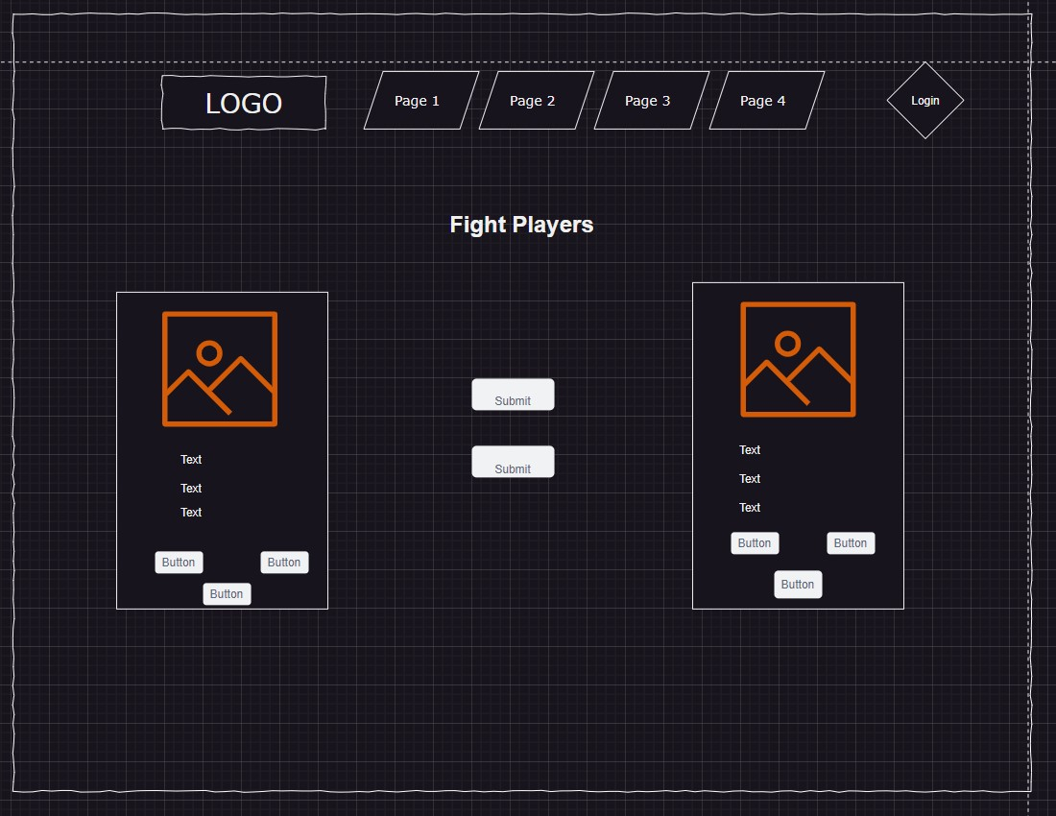
Wireframes

Slide 11
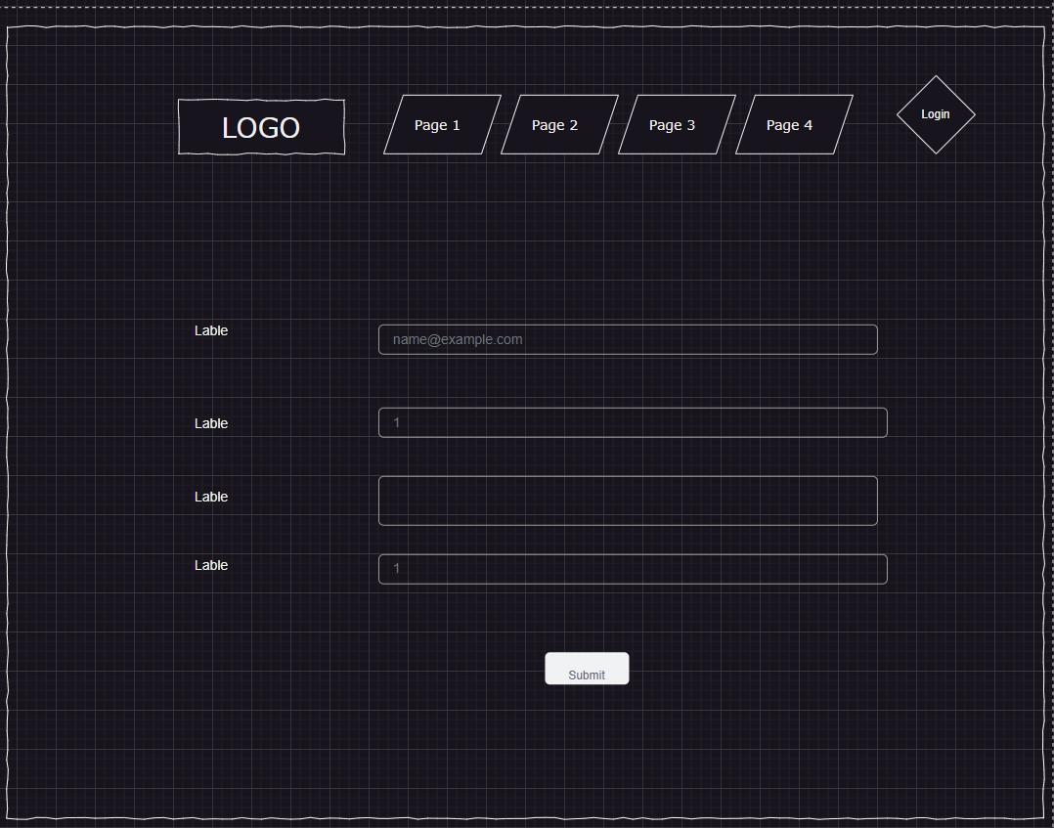
Wireframes

Slide 12
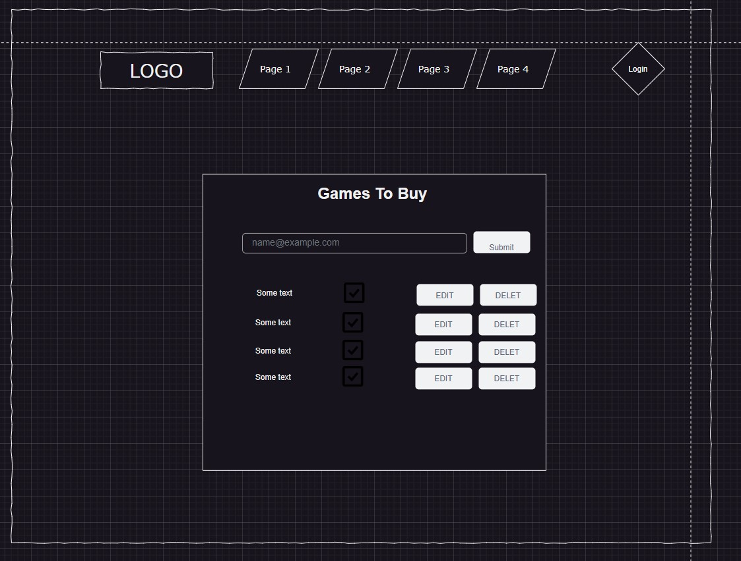
Wireframes

Slide 13
TestinG
Manuelle Webtest
Jest

Slide 14
DEMO

Slide 15
Dive Deep In THe COde

Slide 16

Reflection

Slide 17
Lessons Learned
Bootstrap-Vue
Data send and get via Routing
Realoding Page
Frontend Navigation
For schleife hat änlichkeiten mit Angular

Slide 18
Was verlief Gut/SchlecHt
Service auslagern
Pages erstellen
Routing
Login/Registeren konnten wir leider nicht umsetzen ☹
Compute ☹
Css im script ändert ☹

Slide 19
Fazit

Slide 20

END

